Slide 1
Neurofyziologie a pohybový systém
1. a 2. seminář
MUDr. Kateřina kapounková

Slide 2
vyšetření
Obtížné si zapamatovat, co přesně dělat
Není jistota po čem vlastně pátrat
Jak nález popsat ?
Ne vždy klient přijde s diagnózou – nutné ho nasměrovat
Je nutná orientace v diagnostických postupech
Je nutná orientace v topice
Je nutná orientace v syndromech

Slide 3
Syntéza jednotlivých vyšetřovaných nálezů
anatomická
syndromologická
etiologická

Slide 4
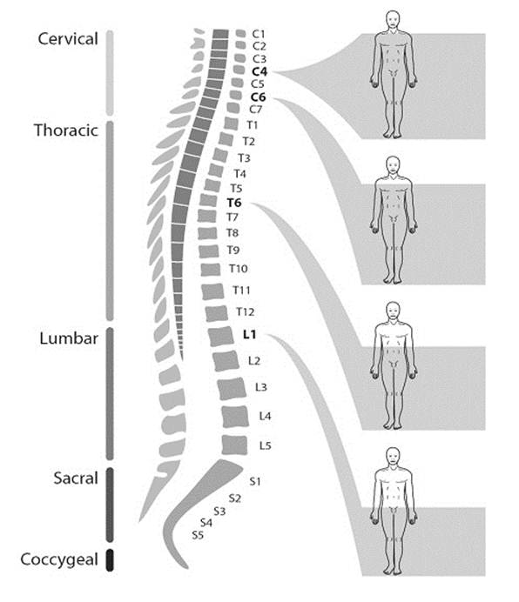
Anatomická syntéza nálezu

Slide 5
Syndromologická syntéza nálezu
Kombinace jednotlivých nálezů
Klinický syndrom

Slide 6
Etiologická syntéza nálezu
Příčina je původu:
Genetického
Kongenitálního
Infekčního
Zánětlivého
Neoplastického
Degenerativního
Metabolického a toxického
Paroxysmálního ( epilepsie, migrény)
Endokrinního
Cévního

Slide 7
Ulehčeno ?
Nejsme diagnostici – klient přijde s diagnózou – SNAD !!!!!
Nemusíme tedy si odebrat anamnézu ?
Nemusíme orientačně klienta vyšetřit ?
Doplnění anamnestických dat
( další potíže)
Odborná pomoc
Chyba – vše musíme udělat !!!!
Aktuální tělesný a duševní stav ( může se lišit)
Individualizace

Slide 8
ANAMNÉZA
patří mezi nejdůležitější součásti vyšetření
základ vyšetření
Interpretace symptomů
Sběr dat a informací o klientovi je první fází odborné edukace
Časový průběh symptomů
Otestovat hypotézu
Vytvoření hypotézy
(diferenciální diagnózy)
Dojde s diagnózou
Přidružené potíže
Rizikové faktory
anamnéza
Vliv neurologických a pohybových problémů na denní život
vstupní vyšetření

Slide 9
V obsahu anamnézy lze rozlišit:
Objektivní údaje- zjistí nezávisle druhá osoba pozorováním, pohledem, poslechem, pohmatem, poklepem, čichem nebo srovnáním s normou ( TK, barva kůže, přítomnosti třesu, zápachu, pocení, grimasování, zaujímaná poloha klienta atd).
Subjektivní údaje- sděluje klient sám ( jeho vnímání zdravotního stavu, životní situace). Patří mezi ně sdělení klienta o bolesti, svědění, o parestéziích, o nevolnosti, o strachu, úzkosti, starostech, obavách atd.
Všechny získané informace je nutné zaznamenat přesně a věcně, bez interpretace údajů, kterou by mohl být původní význam informace zkreslen.

Slide 10
Struktura získávání anamnézy:
1) získávání anamnestických údajů :
studiem zdravotnické dokumentace
anamnestickým rozhovorem
od klienta,
od rodičů nemocného dítěte,
od rodinných příslušníků - dospělé osoby,
od doprovodu klienta
2) zjištění příznaků (určujících znaků nebo rizikových faktorů a jejich příčin)
strukturovaným rozhovorem
pozorováním k posouzení aktuálního stavu
screeningovým vyšetřením
vyšetřením užitím testů a škál

Slide 11
Anamnestická data vždy cílit
Známe diagnózu
( ulehčeno)

Slide 12
Základní osobní informace
Jméno, základní iniciály
Věk
Pohlaví
Pravo/levorukost
Zaměstnání
Předchozí zaměstnání
Eventuálně zájmy

Slide 13
Vzorová anamnéza
K u z m á n e k Milan
bytem Praha 5, Fantova 8, PSČ 15000
telefon do bytu 24678913
67 let
Pravák
Důchodce
Svářeč
holubář

Slide 14
Současné potíže ( pacientovo vnímání choroby + objektivní anam.) Proč přichází ?
Co se stalo ?
Povězte mi o tom vše, od samého začátku ( necháme klienta mluvit)
Z toho se pokusit určit
Povahu potíží , jak se projevují
Průběh potíží
( rychlost rozvoje potíží)
Vyvolávající a úlevové faktory
Současný zdravotní stav
Objektivní anamnézu od příbuzných,..
Přehnané reakce, simulace, alkohol, léky,…
Hypotéza a postup dalších vyšetření + další příznaky

Slide 15
Vzorová anamnéza
Stav po infarktu myokardu – na jaře 2015
V současnosti bez potíží
Chce zlepšit kondici a zhubnout

Slide 16
Osobní anamnéza
Osobní anamnéza je chronologický výčet chorob, operací, úrazů a jejich komplikací prodělaných od dětství do současnosti.
Období těhotenství matky
Porodní trauma
Psychomotorický vývoj ( Kdy začal chodit?)
Dětské infekční nemoci (zarděnky, příušnice, plané neštovice, spála, záškrt)
Učení ve škole
Hypertenze
DM ( i komplikace)
Alergie
Úrazy
operace
Onemocnění
Kouření
Alkohol, káva
drogy
+ farmakologická anamnéza a výživová anamnéza

Slide 17
Vzorová anamnéza
Období těhotenství matky x
Porodní trauma x
Psychomotorický vývoj ( Kdy začal chodit?) x
Dětské infekční nemoci (zarděnky, příušnice, plané neštovice, spála, záškrt) x
Učení ve škole x
Hypertenze : ano
DM ( i komplikace):V r.1996 zjištěn DM II. typu, který je dobře kompenzován pouze dietou.
Alergie : 0
Úrazy: autonehoda v r.1989 s frakturou levé stehenní kosti a osteosyntézou, v bezvědomí nebyl, bez trvalých následků.
Operace : appendektomie v r.1960, cholecystektomie v r.1988 pro lithiázu
Onemocnění : Ischemická choroba srdeční od r. 1996
Kouření: kuřák 20 cigaret denně, kouřil od 20 let, po IM nekouří
Alkohol, káva: Káva 1x denně, alkohol jen příležitostně.
Drogy : 0
Farmakologická anamnéza : betablokátory
FA: Anopyrin (antiagregační terapie po IM),
Vasocardin (kardioselektivní betablokátor),
Enap (ACE inhibitor – vasodilatans k terapii hypertenze a srdečního selhávání),

Slide 18
Rodinná anamnéza – rizikové faktory
Hypertenze
DM
ischemická choroba srdeční (ICHS)
infarkt myokardu (IM)
cévní mozková příhoda (CMP) – výskyt či úmrtí na cévní onemocnění do 50 let u mužů a 55 let u žen je epidemiologicky závažné
vředová choroba gastroduodenální (VCHGD)
duševní choroby (deprese, schizofrenie,…)
nádorové onemocnění
TBC, infekční hepatitidy, neurologická či psychiatrická onemocnění

Slide 19
Vzorová anamnéza
Otec - zemřel v 63 letech na recidivu infarktu myokardu. (první IM v 55 letech), léčený hypertonik, DM II. typu na dietě
Matka - zemřela v 72 letech na generalizaci karcinomu mammy
2 sestry - 65 a 68 let, žijí, jedna z nich trpí od 60 let DM II. typu, je léčena dietou
2 děti - 35 a 38 let, zdravé

Slide 20
Sociální anamnéza
Rodinné zázemí
Interpersonální vztahy
Počet dětí
bydlení

Slide 21
Vzorová anamnéza
žije s manželkou, byt ve 3. patře v domě s výtahem

Slide 22
Ještě něco jiného?
Sportoval ?
Jaký druh sportu ?

Slide 23
kasuistika
Pokusit se sestavit anamnézu
Do protokolu zaznamenat otázky na fakta, která v kasuistice chybí

